Slide 1

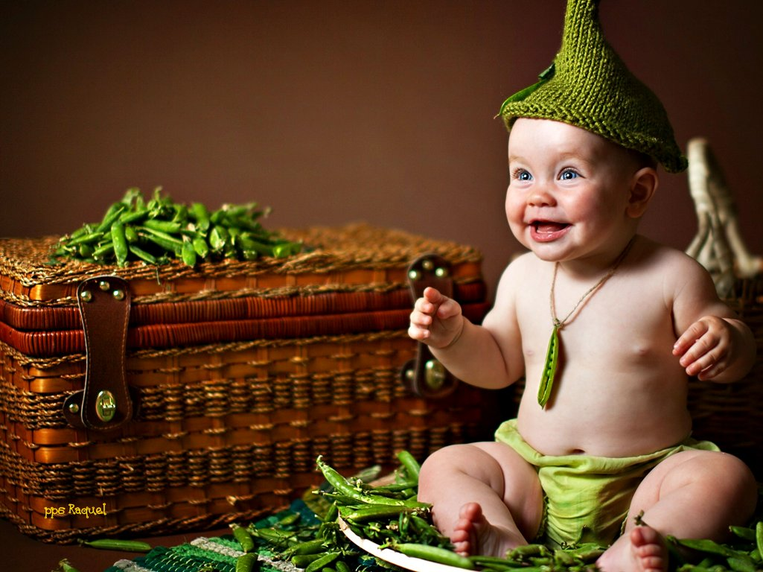





Esta es una creación de Raquel

Slide 2
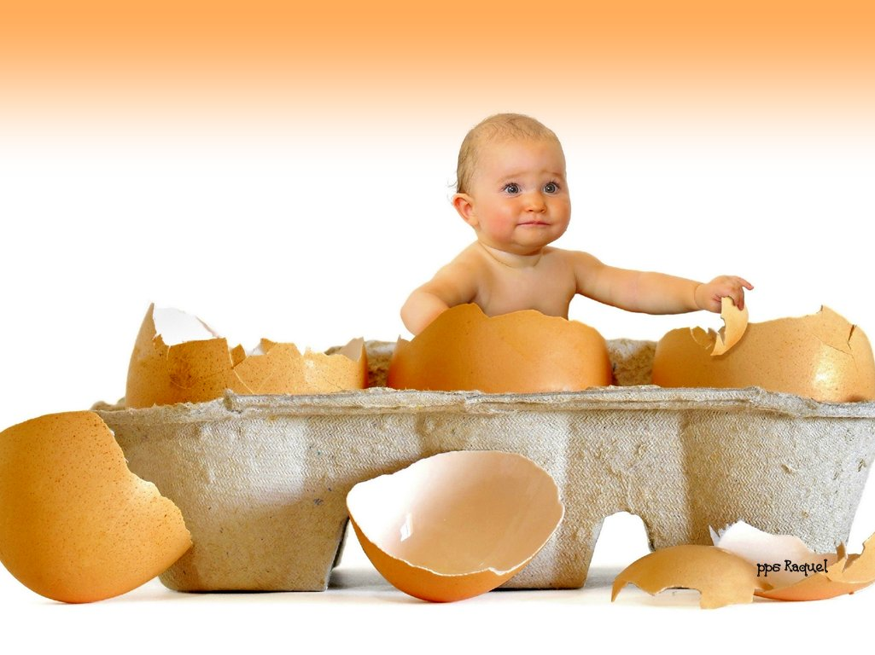


Slide 3

El amor es para el niño como el sol para las flores; no le basta pan: necesita caricias para ser bueno y ser fuerte

Slide 4
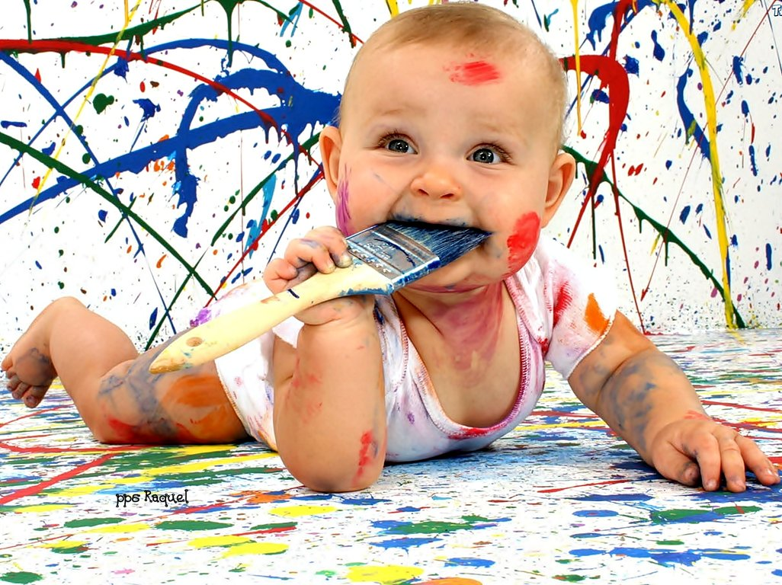


Slide 5
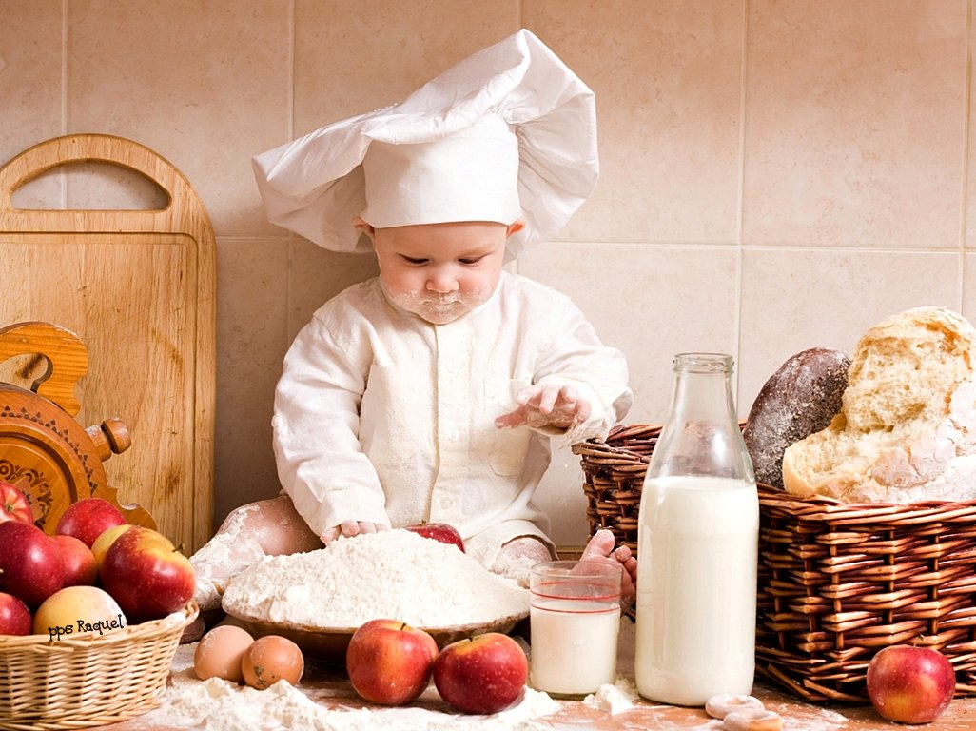


Slide 6
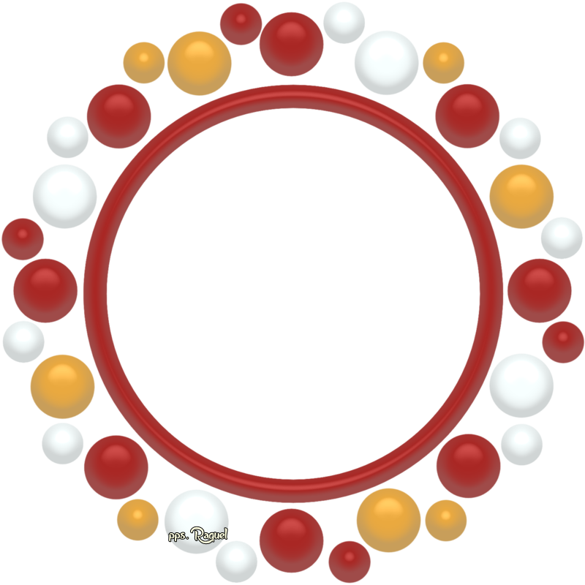
La infancia tiene sus propias maneras de ver, pensar y sentir; nada hay más insensato que pretender sustituirlas por las nuestras

Slide 7

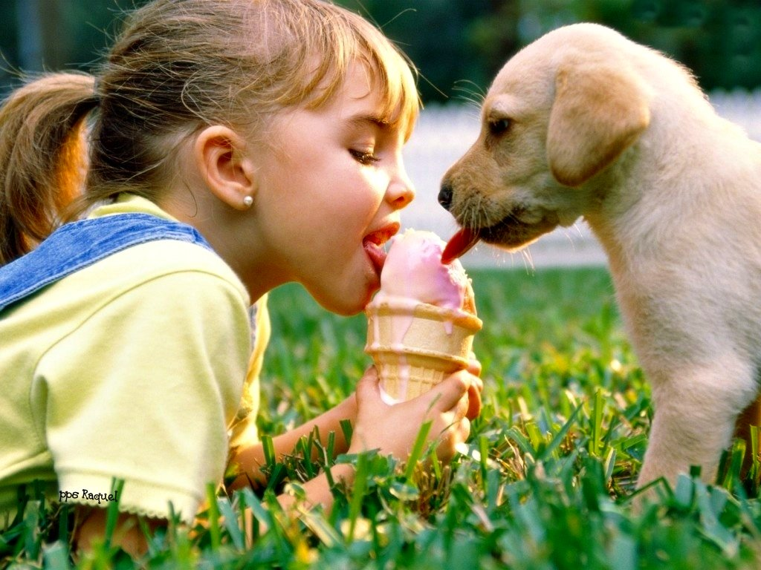

Slide 8
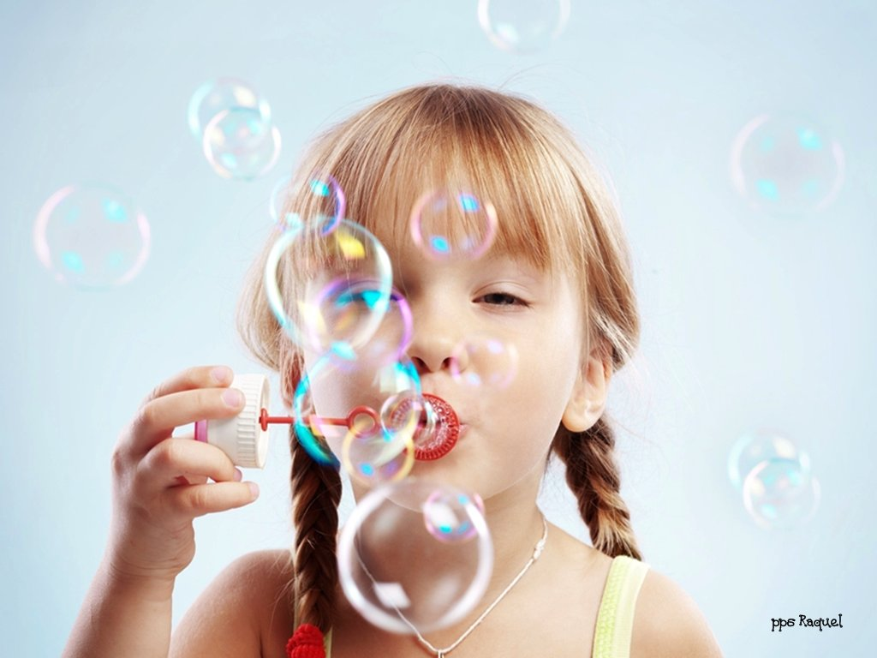


Slide 9
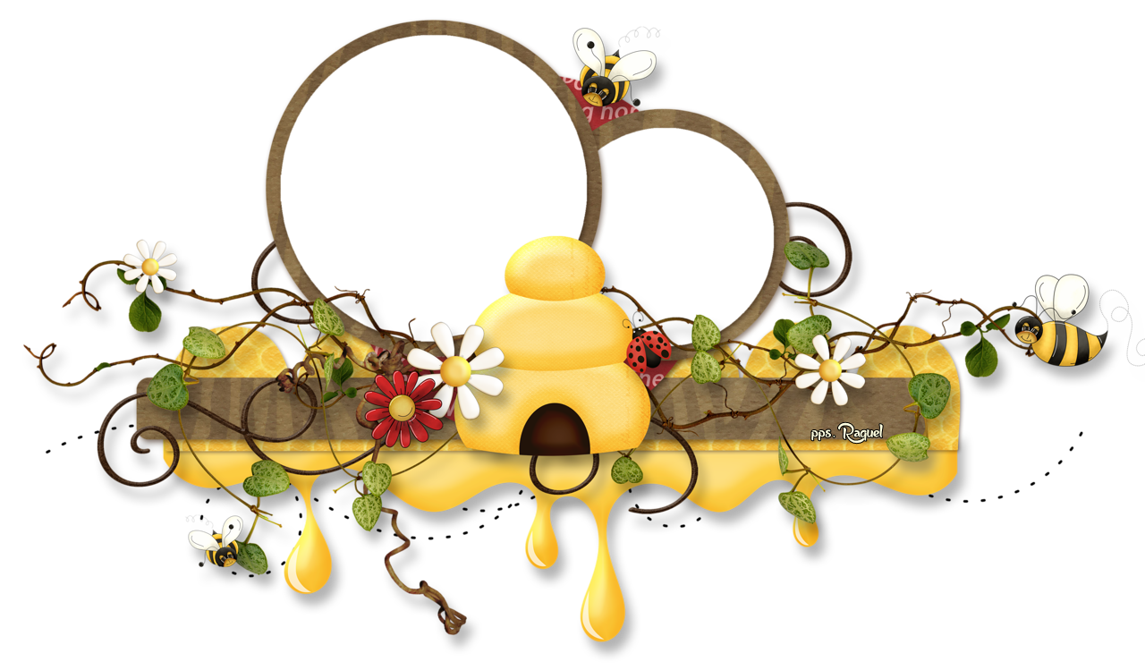
Los niños son el recurso más importante del mundo y la mejor esperanza para
el futuro

Slide 10
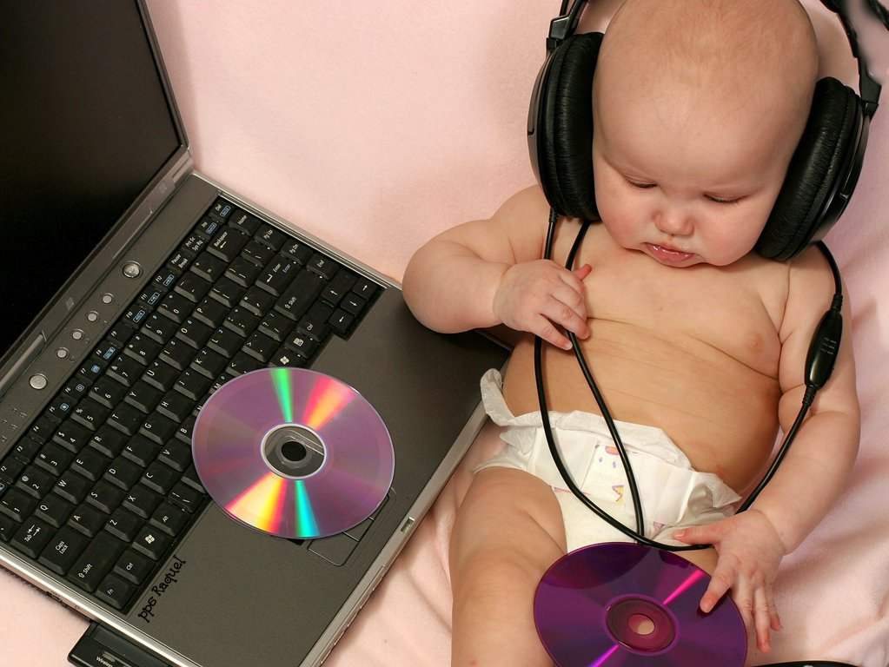


Slide 11
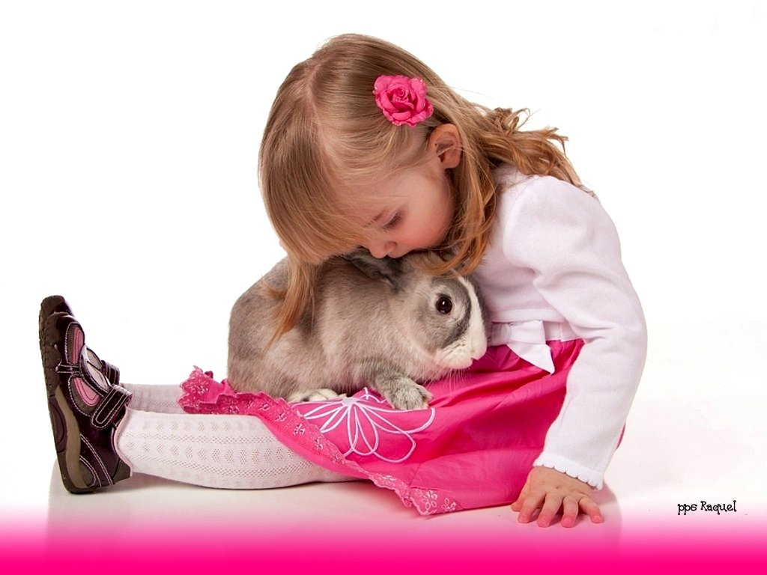


Slide 12

El medio mejor para hacer buenos a los niños es hacerlos felices

Slide 13
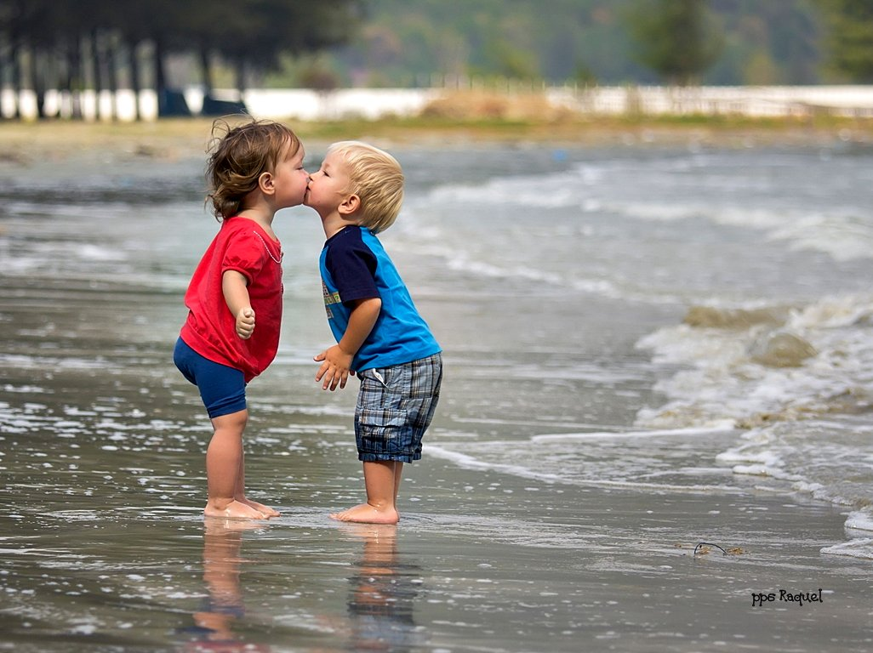


Slide 14
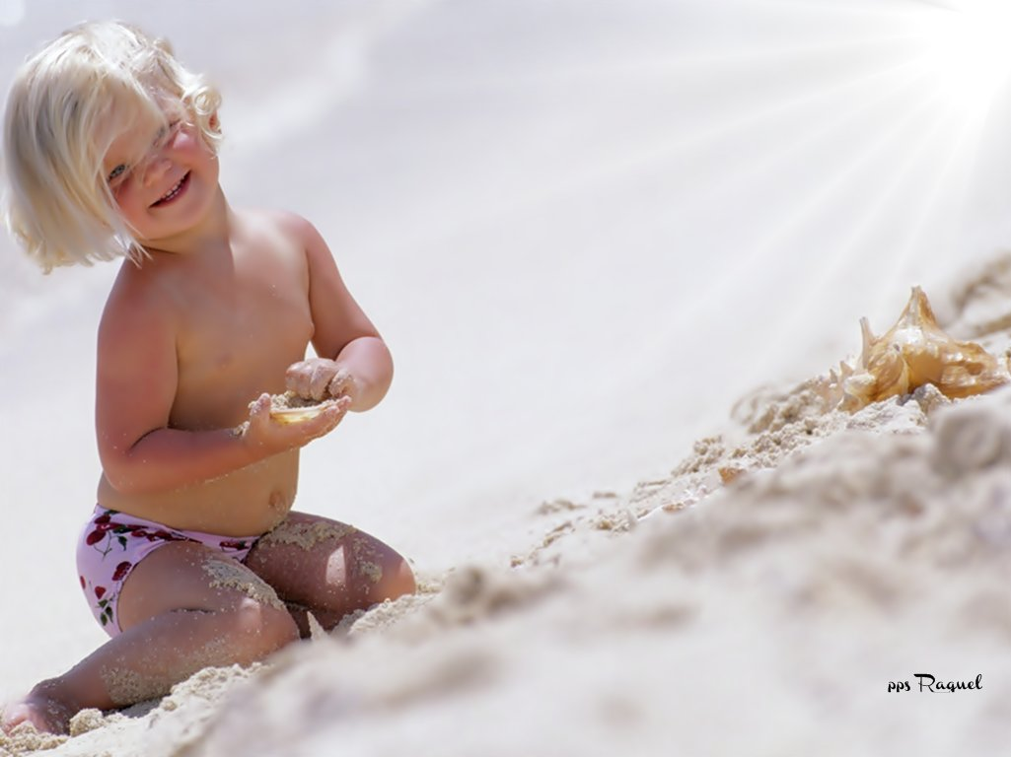

Slide 15

El mejor olor, el del pan; el mejor sabor, el de la sal; el mejor amor, el de los niños

Slide 16
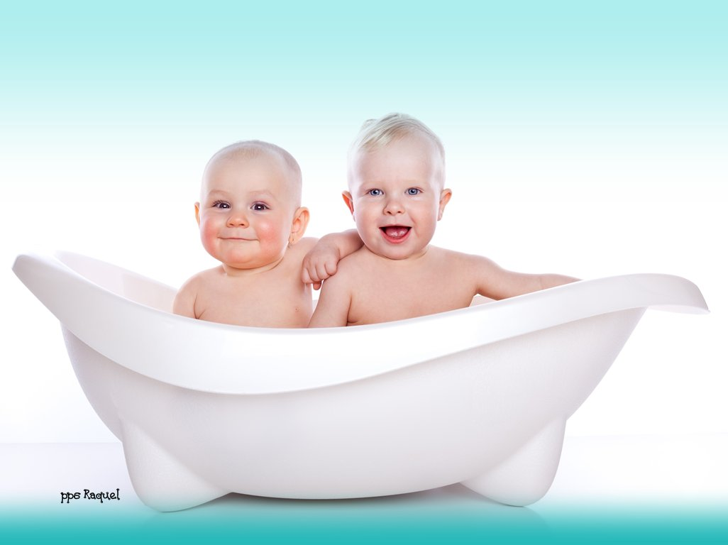

Slide 17
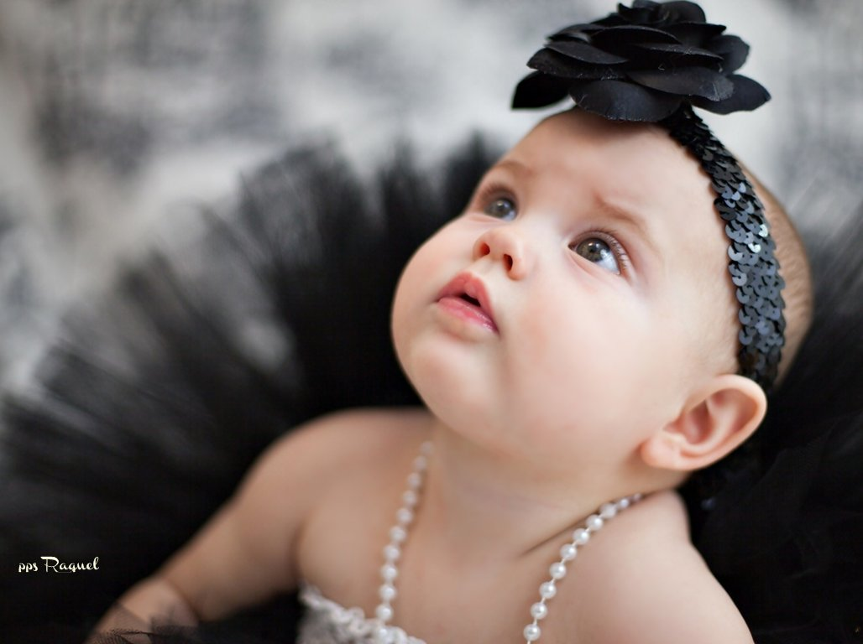

Slide 18
Lo maravilloso de la infancia es que cualquier cosa es en ella una maravilla

Slide 19
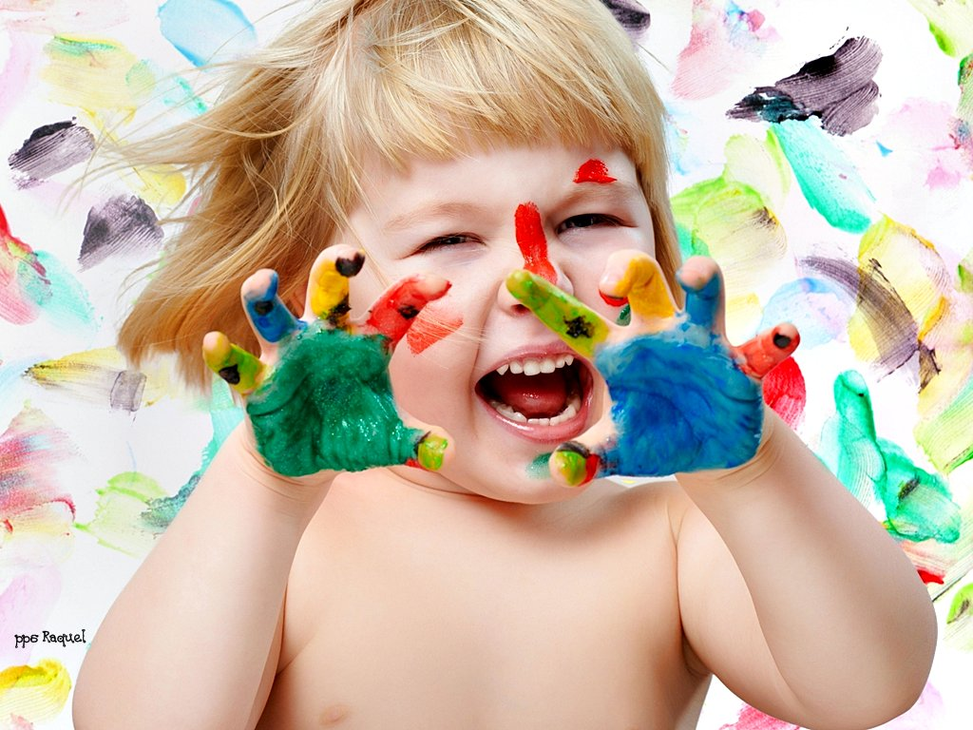

Slide 20
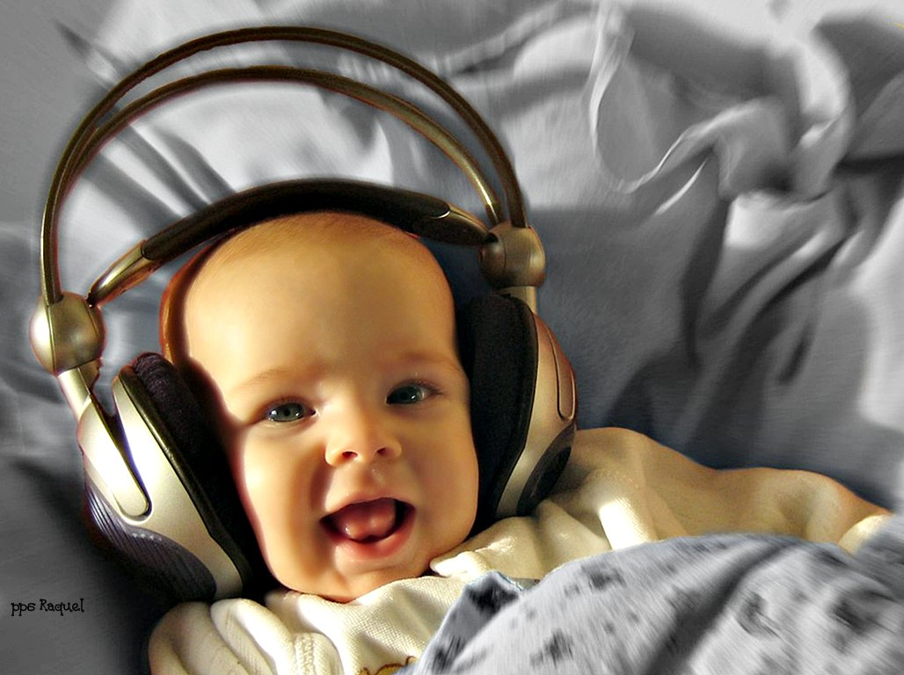

Slide 21
Lo que se les de a los niños, los niños darán a la sociedad

Slide 22
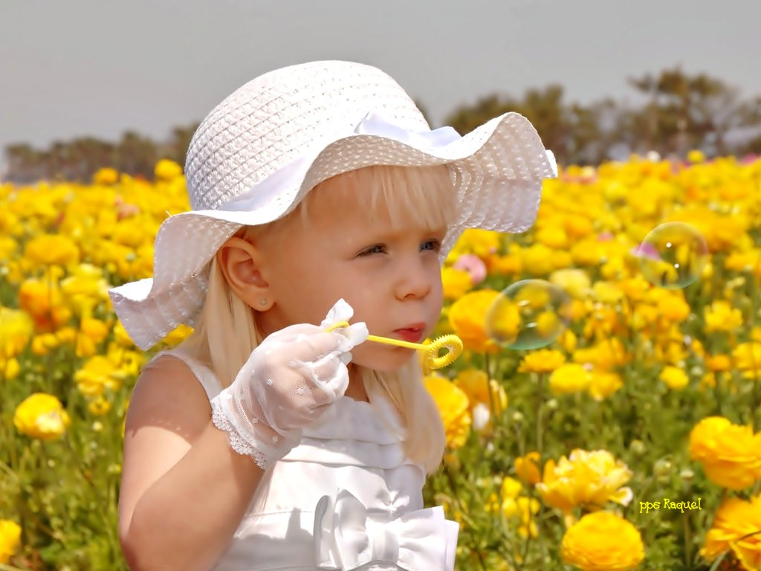


Slide 23
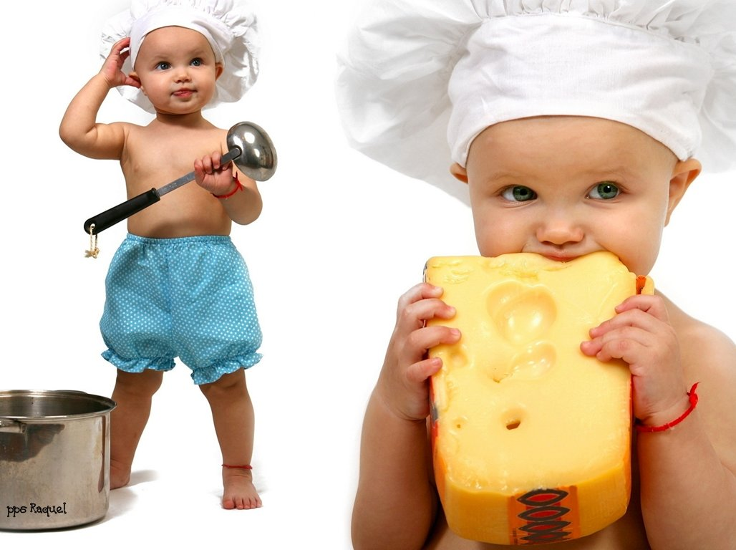

Slide 24

Los niños son como las estrellas. Nunca hay demasiados

Slide 25
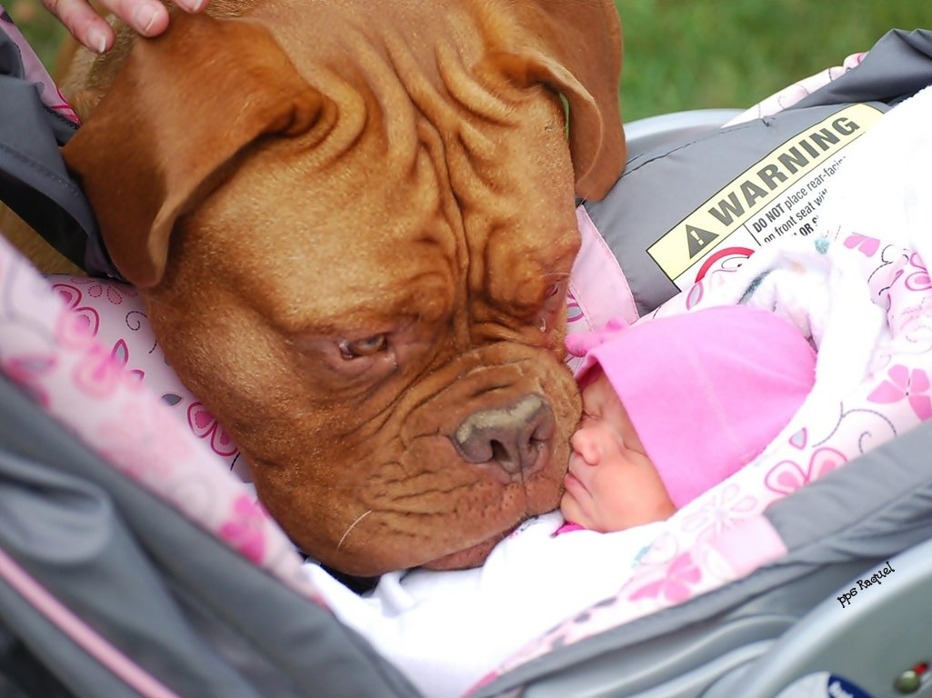


Slide 26
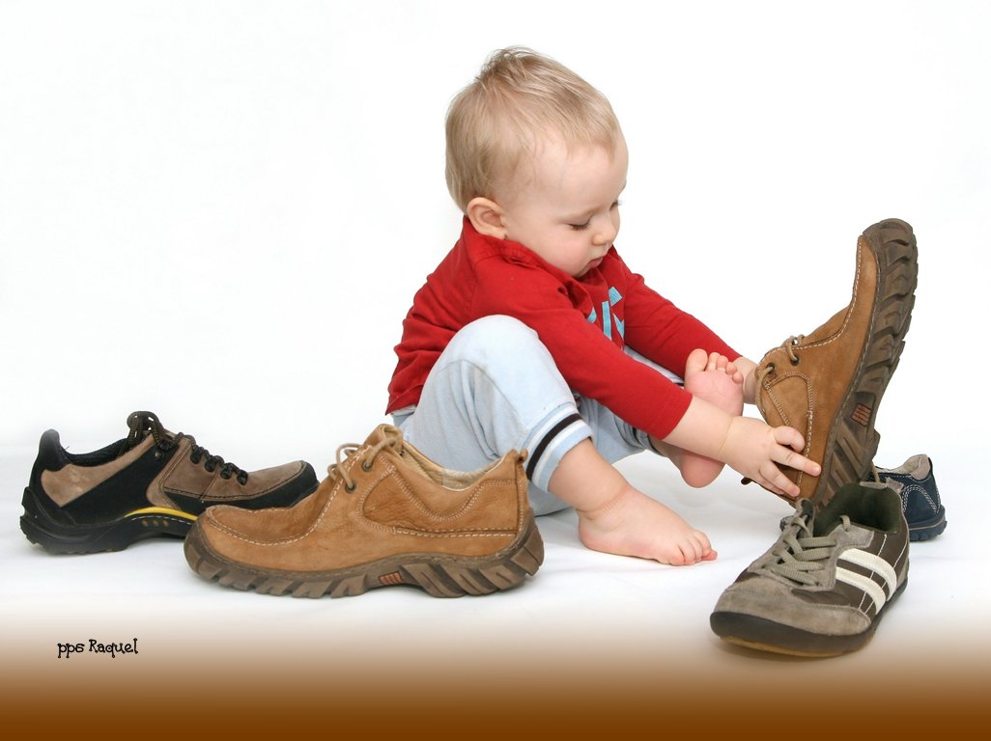

Slide 27
Cada niño que viene al mundo nos dice: "Dios aún espera del hombre".

Slide 28
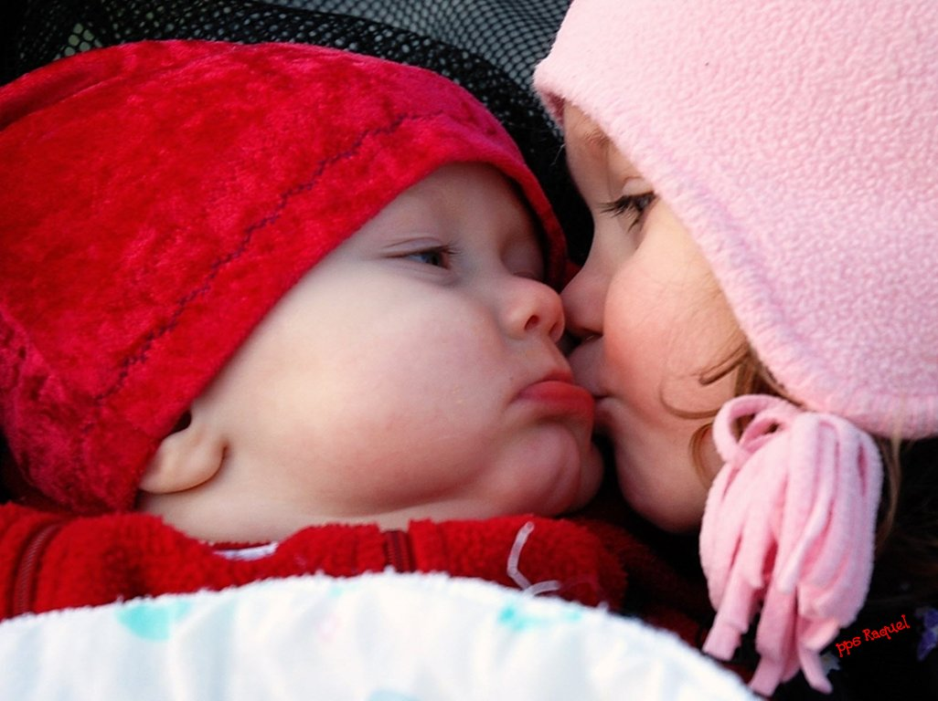


Slide 29
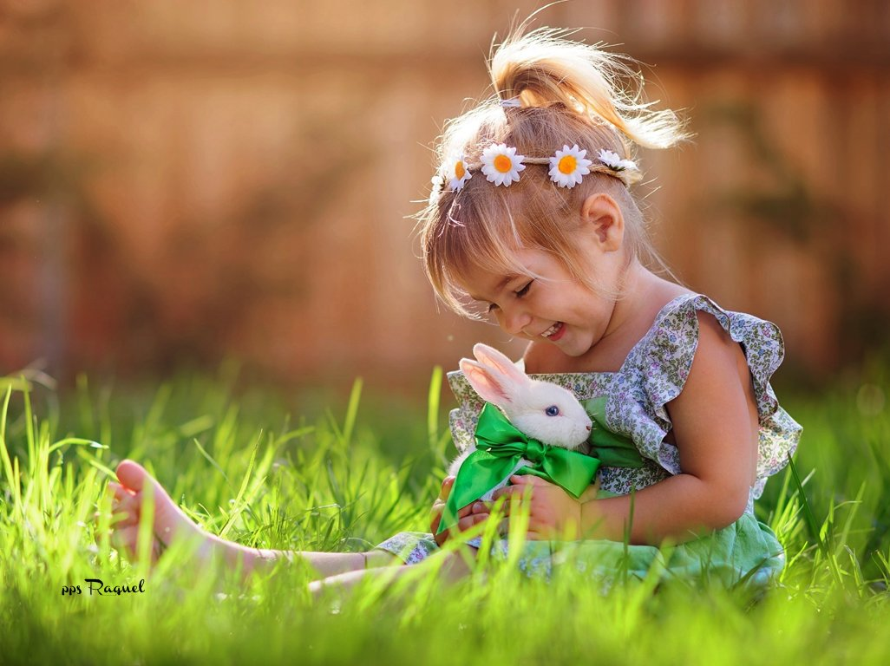

Slide 30
Protegedme de la sabiduría que no llora, de la filosofía que no ríe y de la grandeza que no se inclina ante los niños

Slide 31
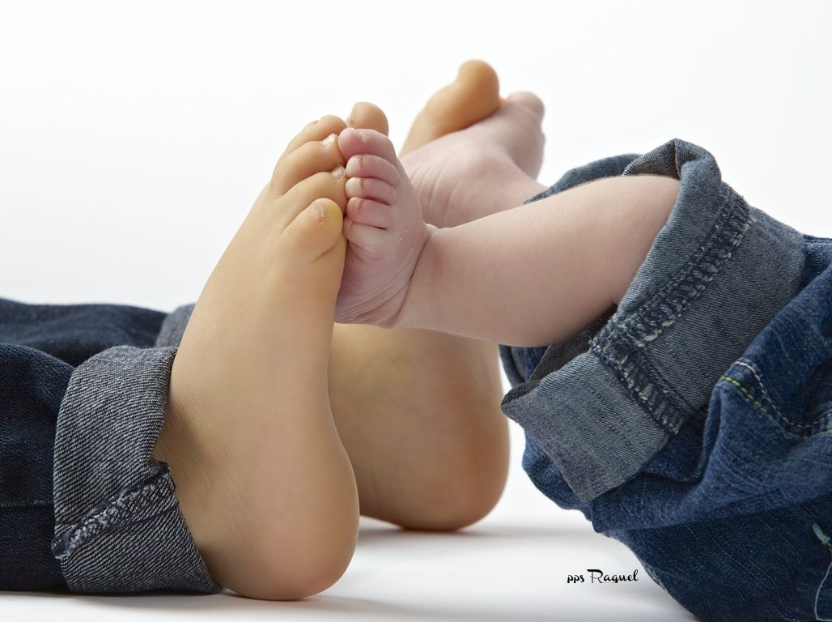

Slide 32
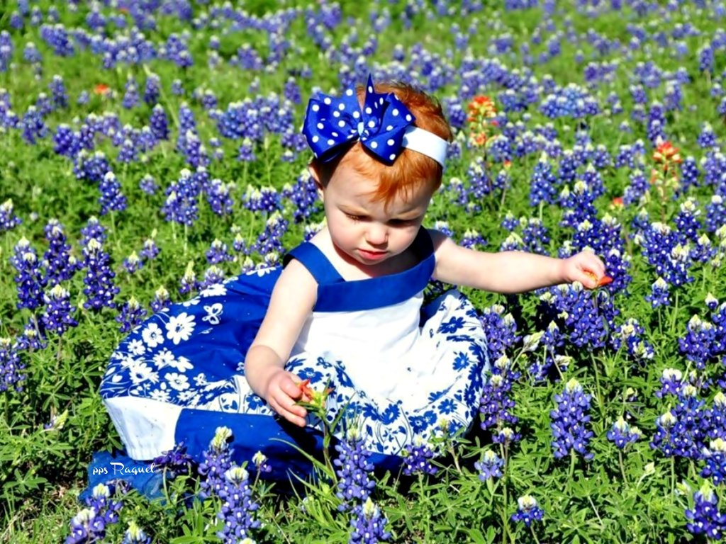

Slide 33
Todas las personas mayores fueron al principio niños, aunque pocas de ellas lo recuerdan

Slide 34
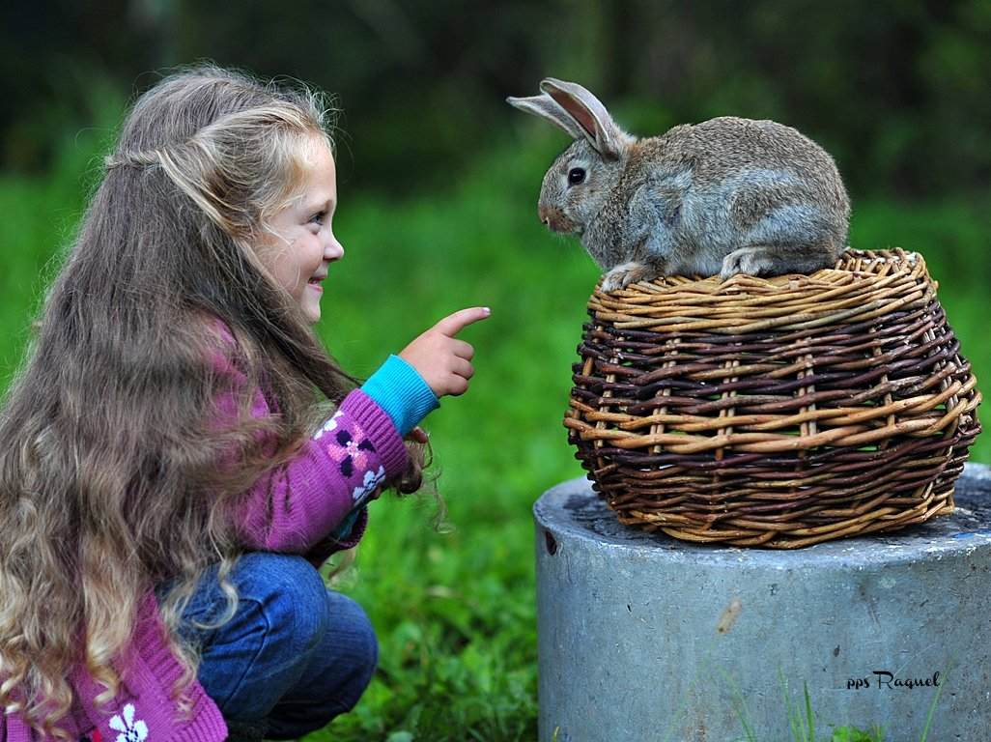

Slide 35
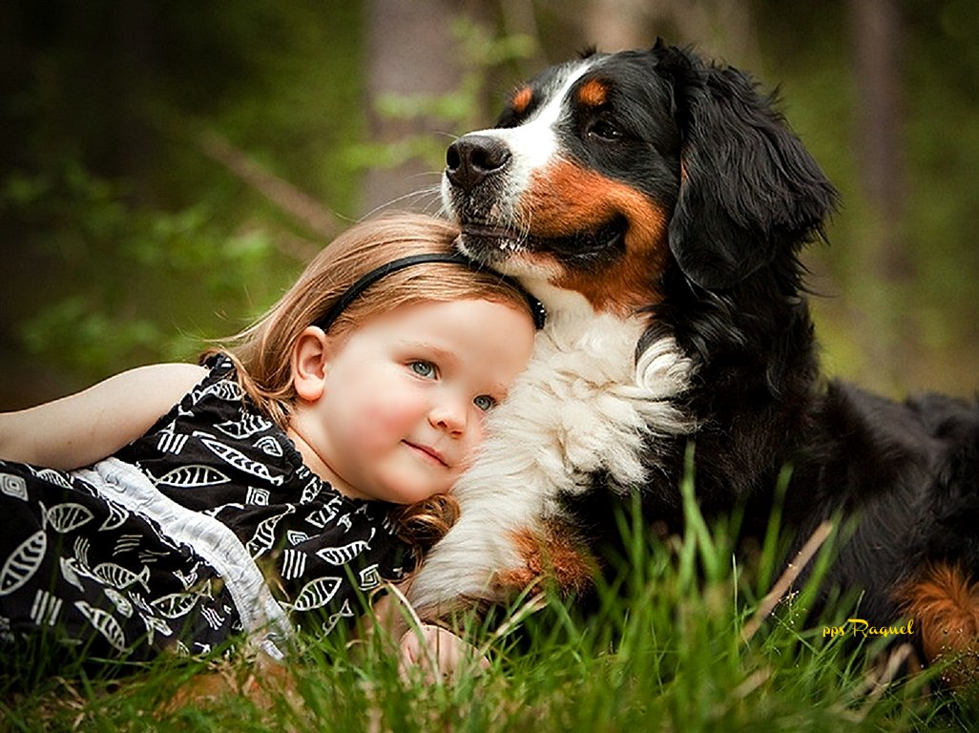

Slide 36
Los niños adivinan qué personas los aman. Es un don natural que con el tiempo se pierde

Slide 37
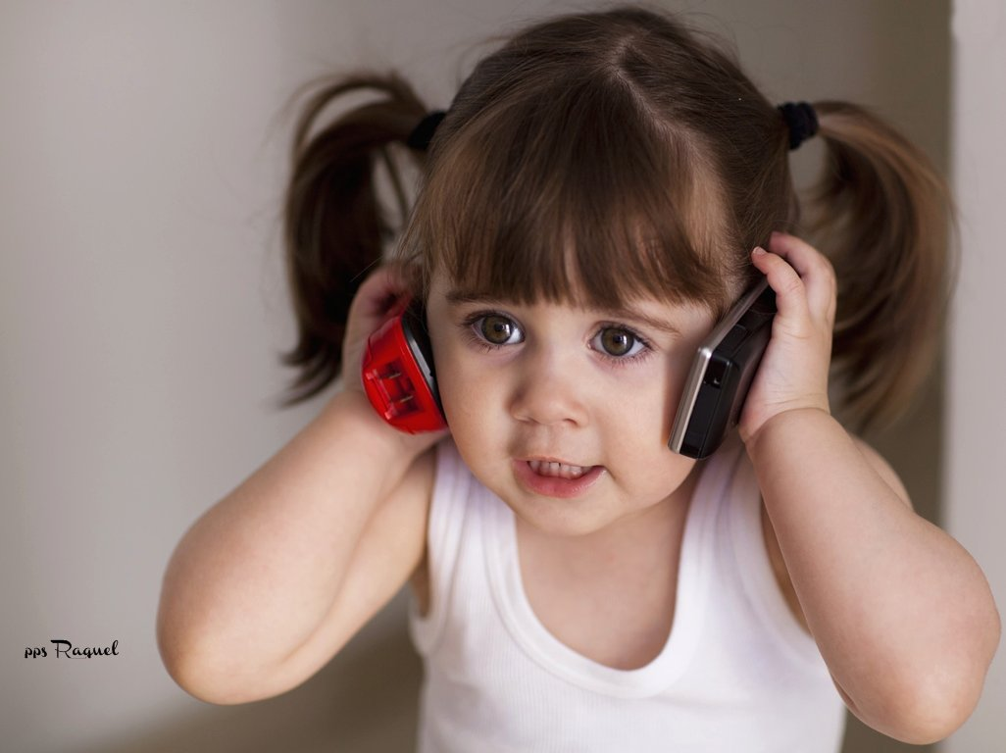

Slide 38
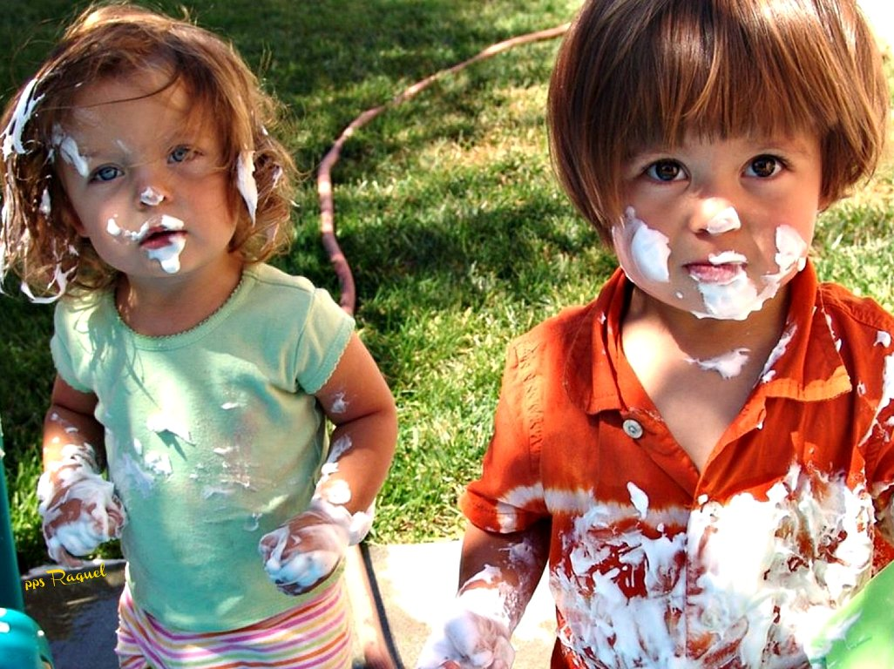

Slide 39
Cuando el niño destroza su juguete, parece que anda buscándole el alma

Slide 40
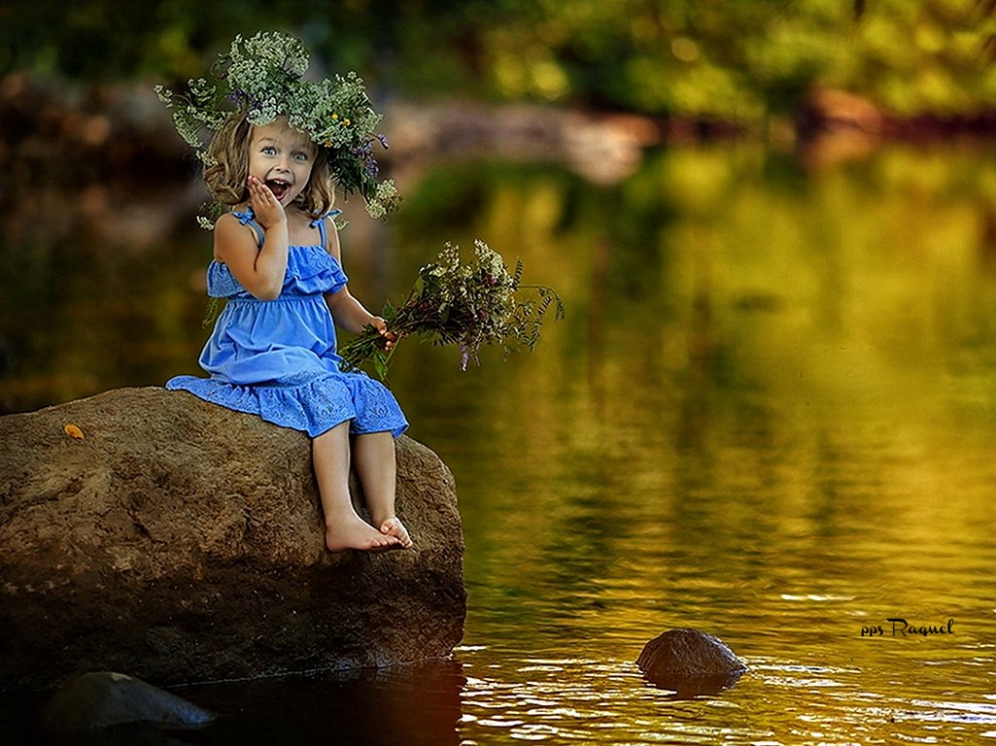

Slide 41
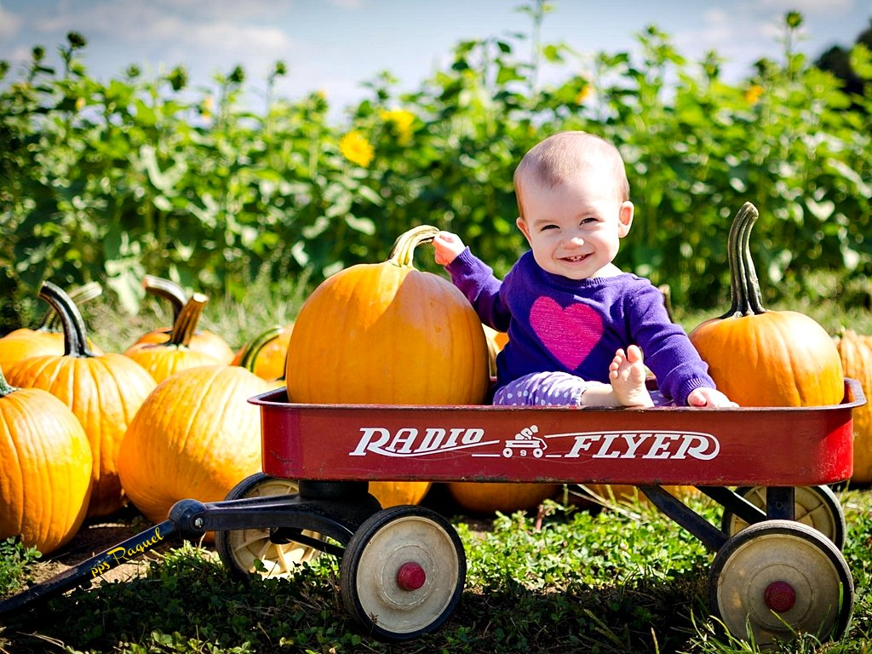

Slide 42
Educar a un niño es esencialmente enseñarle a prescindir de nosotros

Slide 43
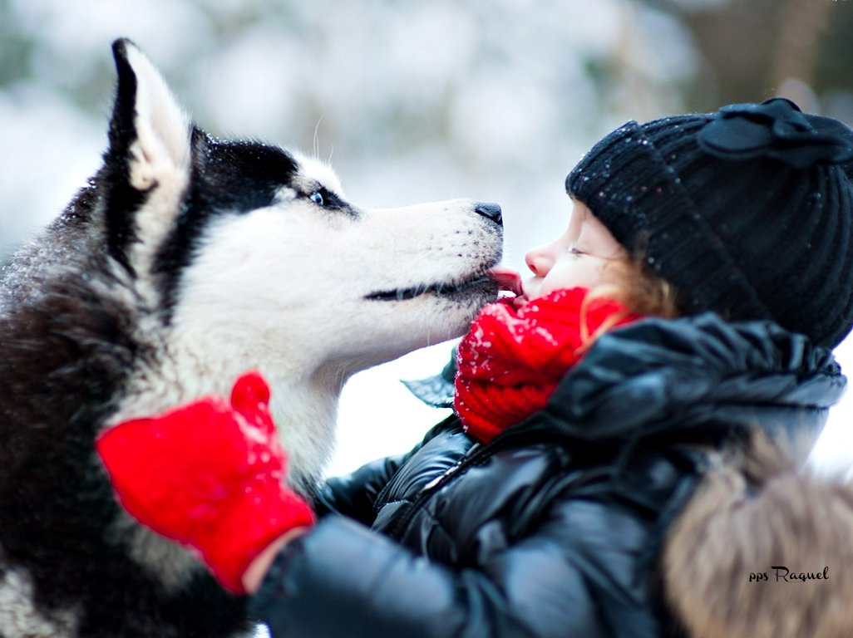

Slide 44
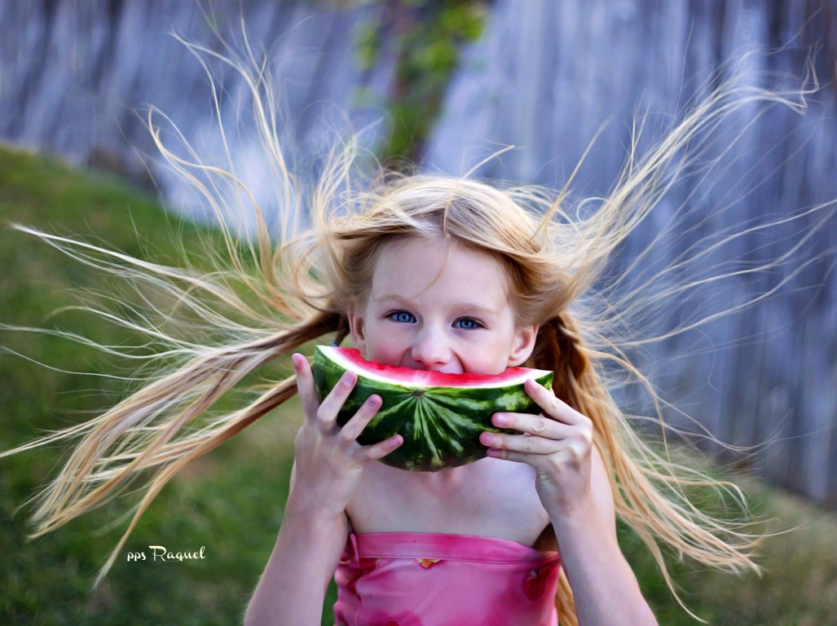

Slide 45
El futuro de los niños es siempre hoy. Mañana será tarde

Slide 46

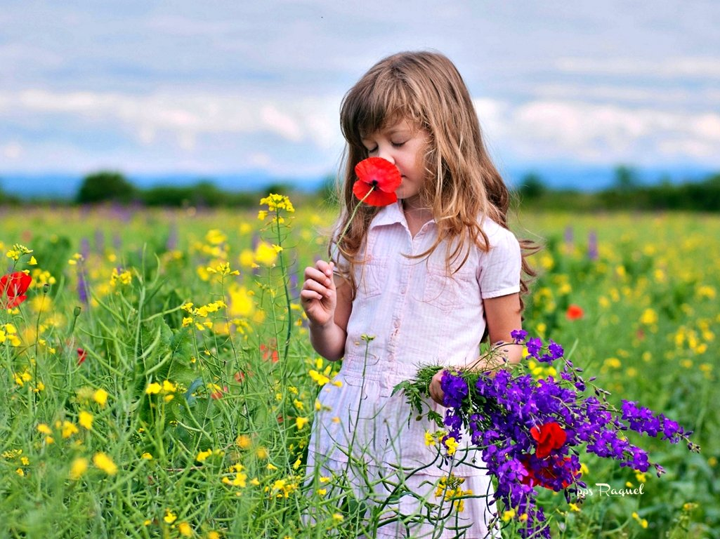

Slide 47
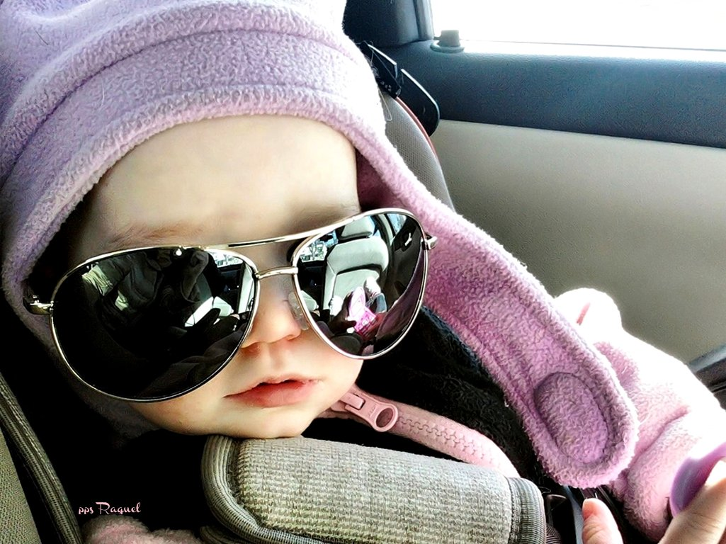

Slide 48
El espíritu infantil no es un vaso que tengamos que llenar, sino un hogar que debemos calentar

Slide 49
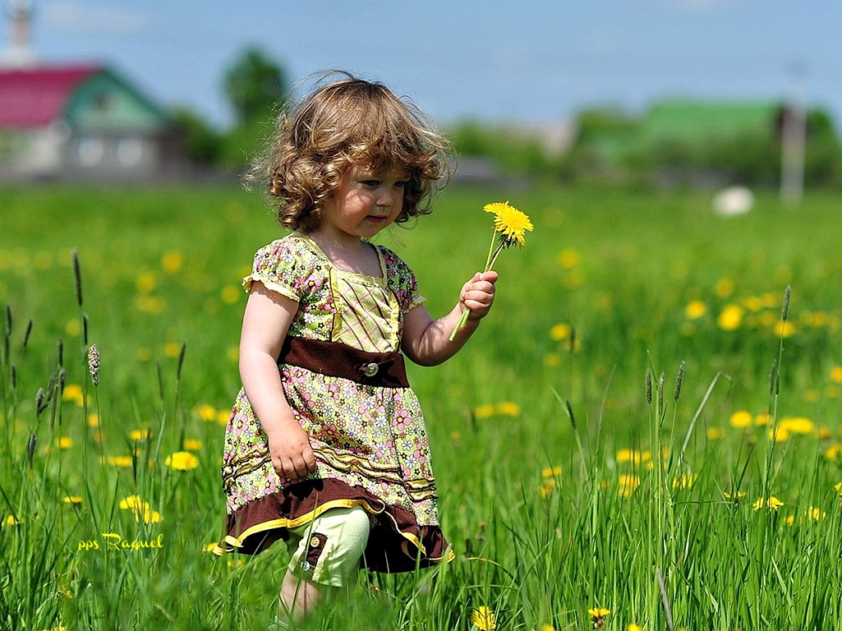

Slide 50
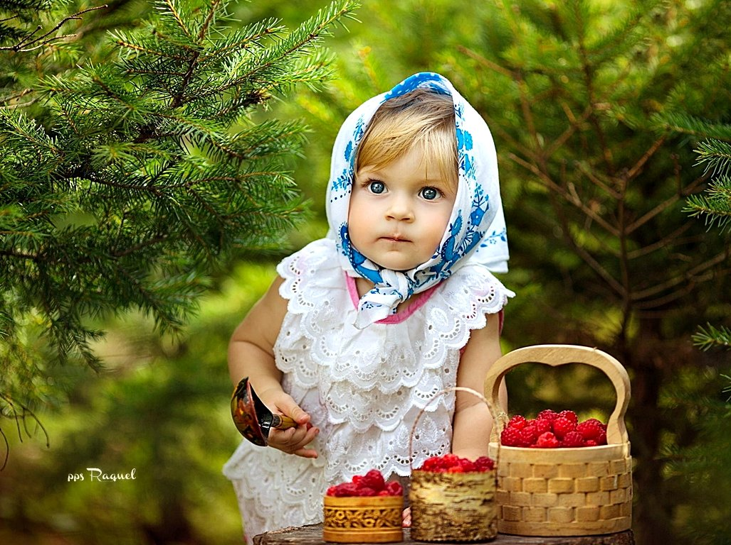

Slide 51
Los niños no tienen pasado ni futuro, por eso gozan del presente, cosa que rara vez nos ocurre a nosotros

Slide 52
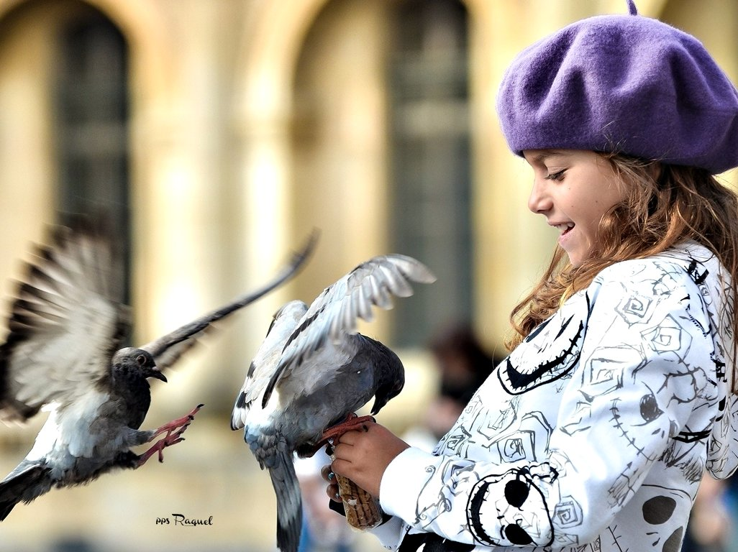

Slide 53
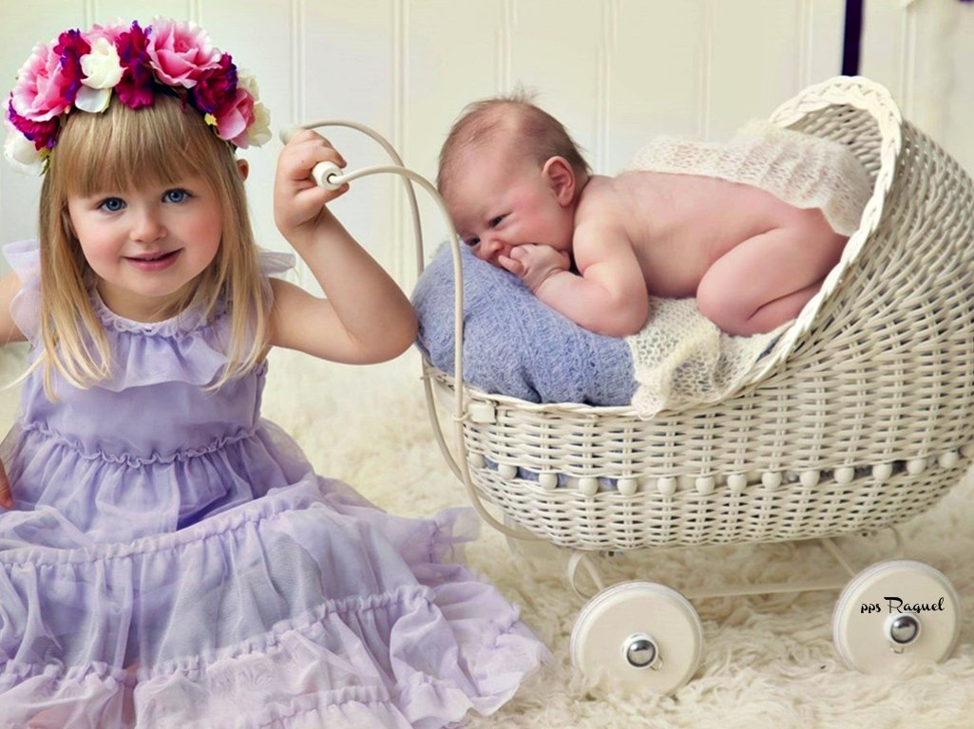

Slide 54
Sólo podemos aspirar a dejar dos legados duraderos a nuestros hijos: uno, raíces; y el otro, alas

Slide 55
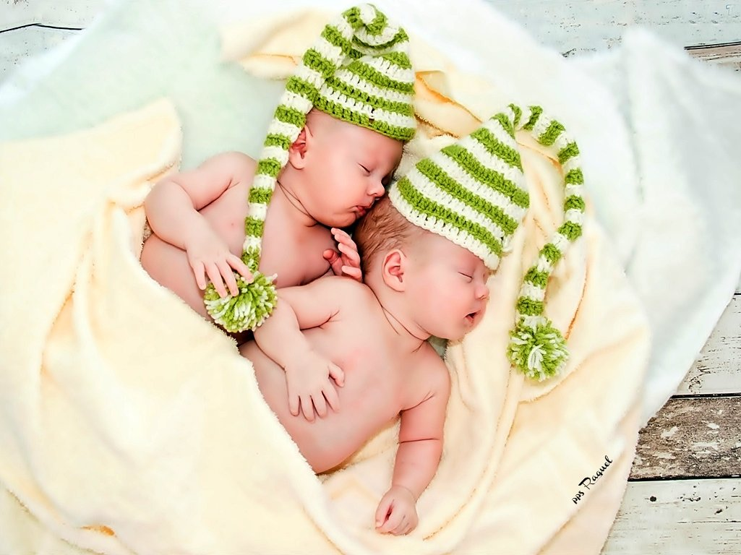

Slide 56
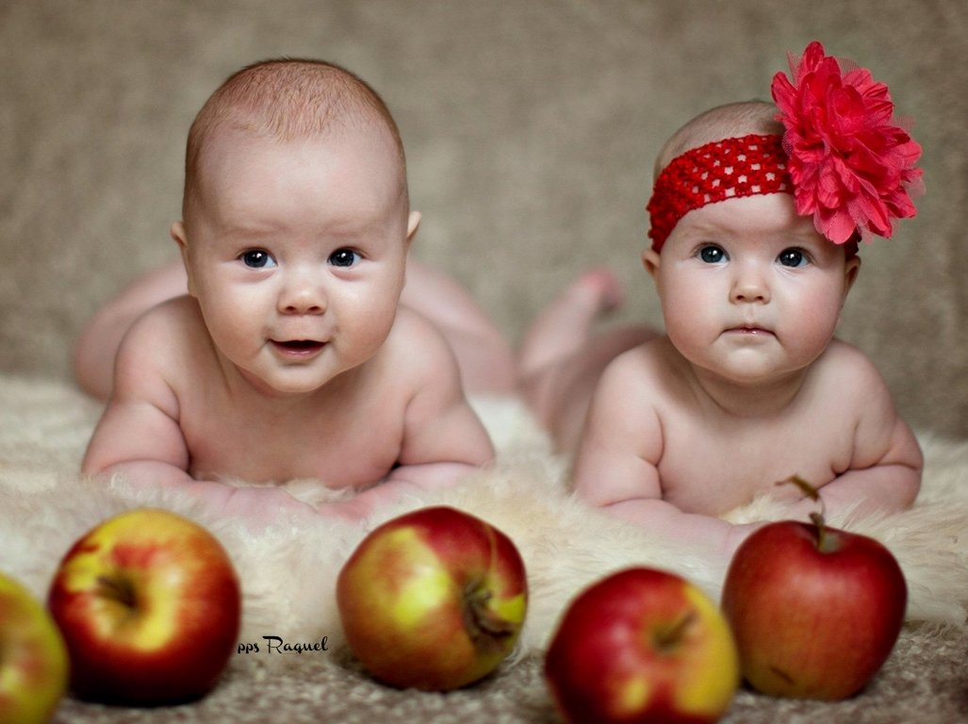

Slide 57
Prefiero el ingenuo canto de un niño a la más bella música del mundo; ese canto - como el alba - contiene toda esperanza.

Slide 58
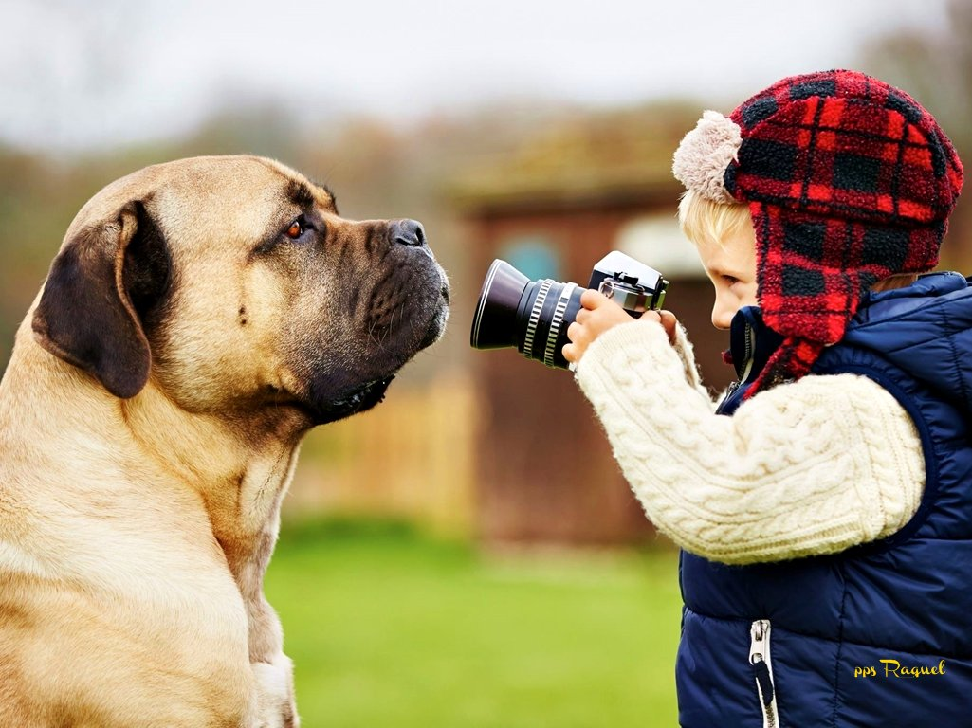

Slide 59

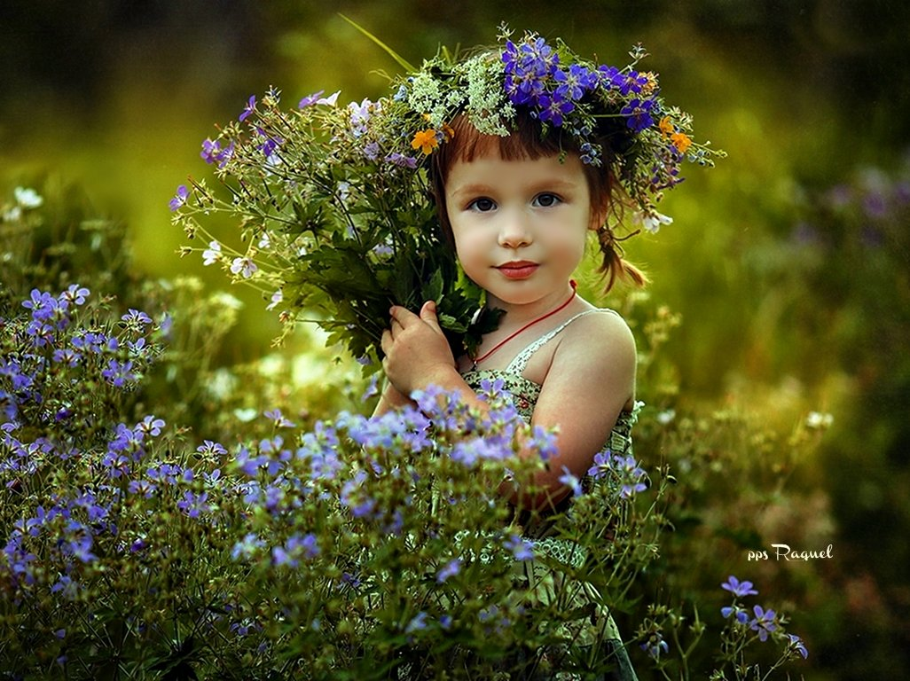

Slide 60
Los niños necesitan más de modelos que de críticos

Slide 61
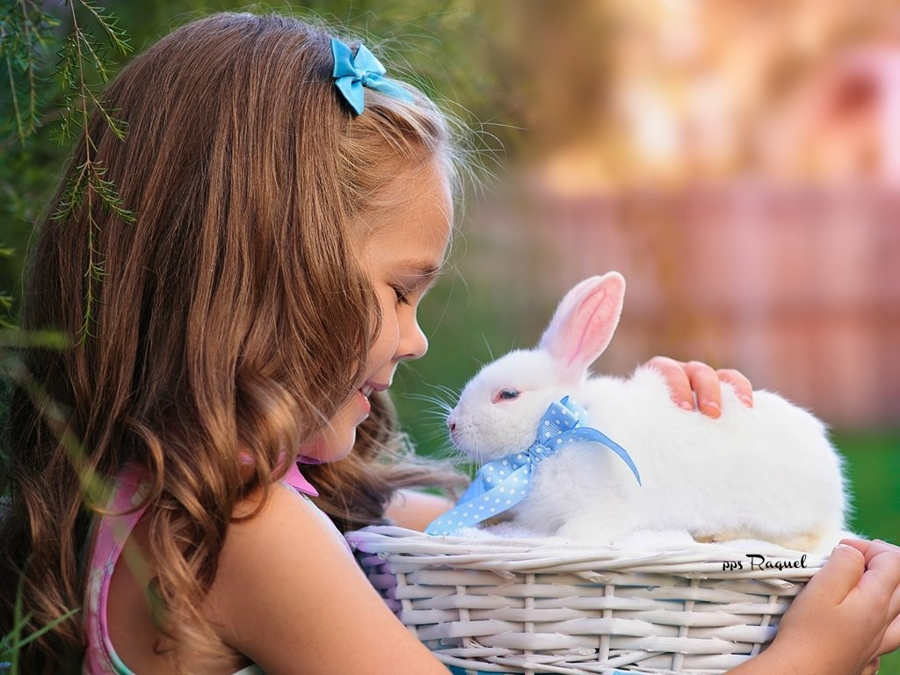

Slide 62
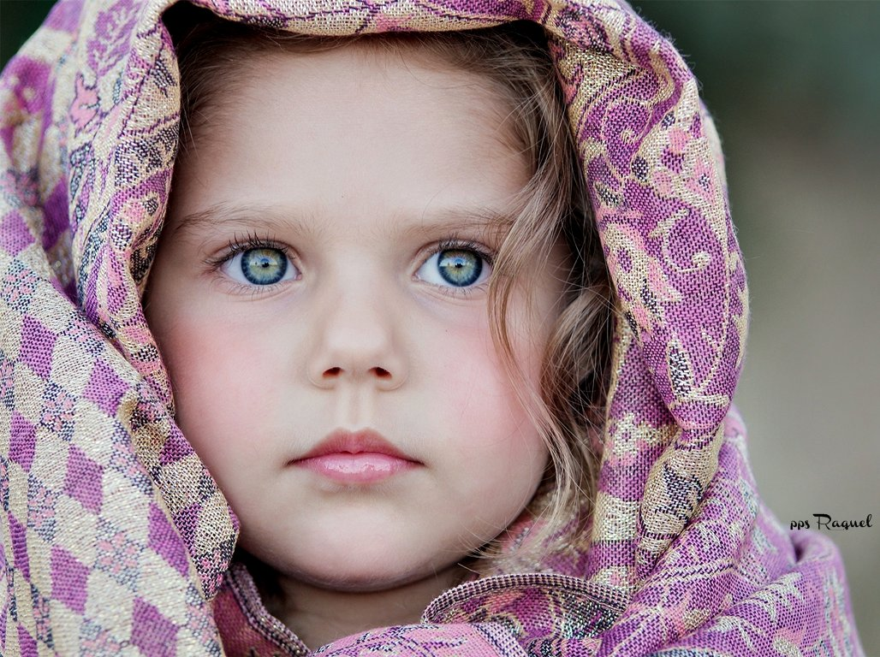


Slide 63
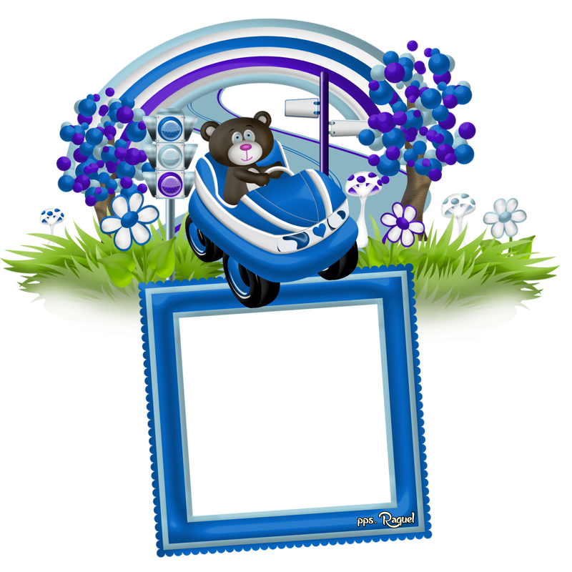
El secreto de la genialidad es el de conservar el espíritu del niño hasta la vejez, lo cual quiere decir nunca perder el entusiasmo."

Slide 64
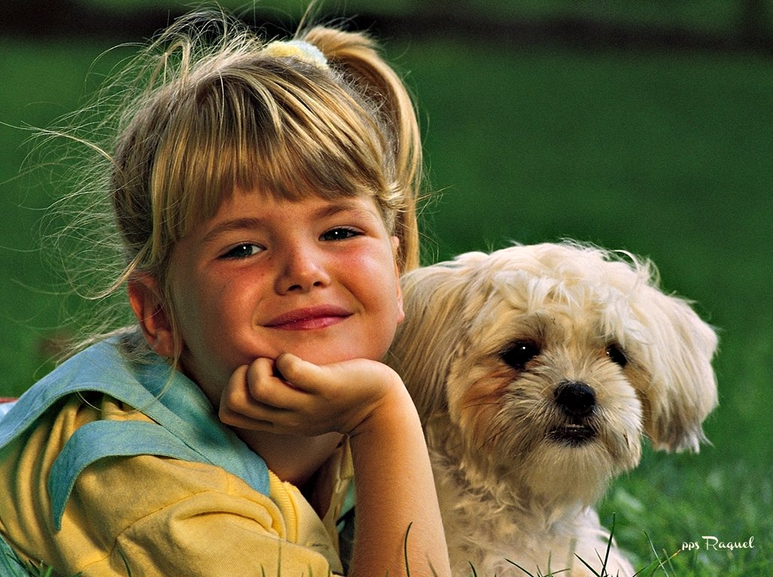

Slide 65
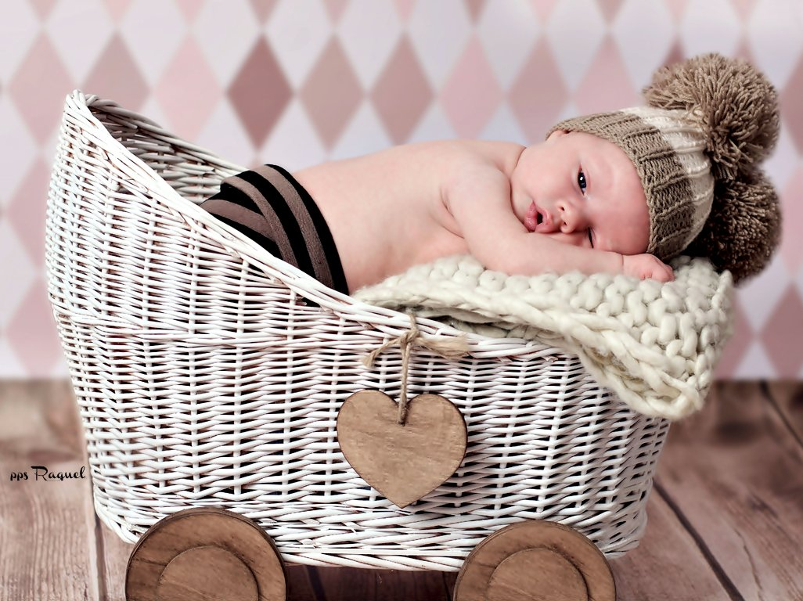

Slide 66
La palabra progreso no tiene ningún sentido mientras haya niños infelices

Slide 67
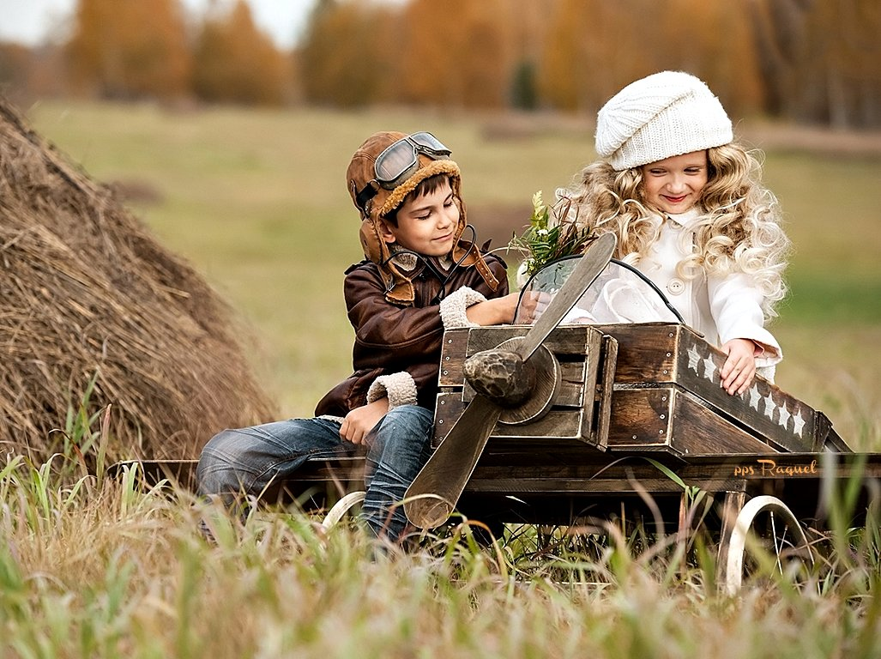

Slide 68
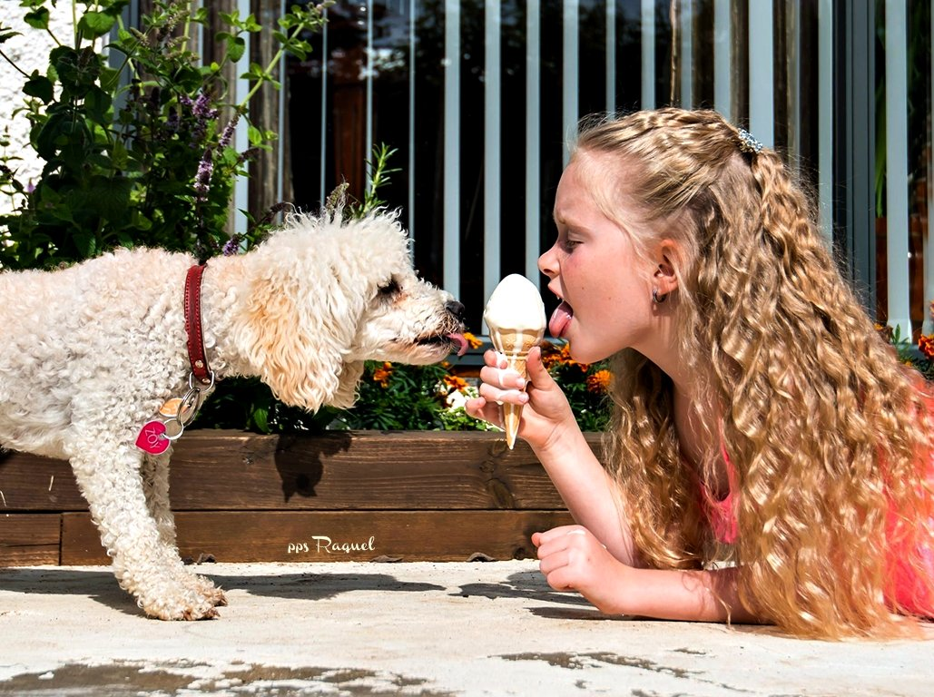

Slide 69
Miremos la vida con ojos de niños y decidamos con la sapiencia de nuestros abuelos..

Slide 70
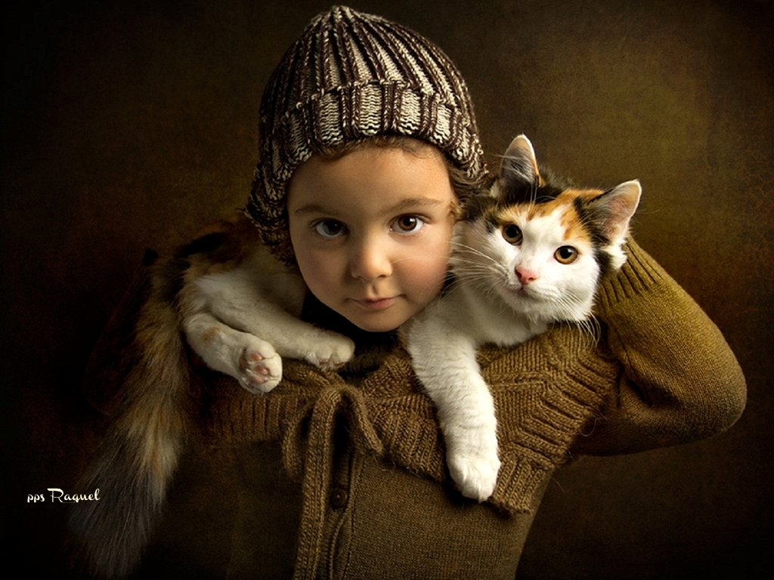

Slide 71




Slide 72









¿Te ha gustado?
Puedes ver más entrando
Aquí
Además puedes recibir powerpoints en tu correo electrónico suscribiéndote aquí:
Esta presentación powerpoint ha sido creada y compartida única y exclusivamente para mispps.com

